Slide 1


Slide 2


Slide 3
Wybrane założenia i nowe treści kształcenia geograficznego
Założenia:
Idea personalizmu pedagogicznego
Treści
Istota i cele geografii humanistycznej
Zadania i cele edukacji krajobrazowej

Slide 4
Personalizm pedagogiczny

Slide 5
Edukacja w ujęciu humanistycznym Jak wychowujemy oraz jak i czego uczymy? W procesie kształcenia wychodzimy od założeń filozofii humanistycznej i uwzględniamy: orientację humanistyczną w edukacji - rozwijanie człowieczeństwa ↓ ↓ ↓ Personalizm pedagogiczny ↓ ↓ ↓ Podmiotem jest uczeń – osoba, jego osobowy rozwój, godność, rozumność, wolność, odpowiedzialność, świadome uczestnictwo, wybór, wartości najwyższe Personalizm to również podmiotowe relacje nauczyciel – uczeń, klimat dialogu
Humanistyczna orientacja w edukacji – personalizm pedagogiczny

Slide 6
Personalizm pedagogiczny
Tekst źródłowy:
Personalizm w założeniach kształcenia geograficznego
Zadanie:
A. Poddaj krytycznej refleksji treść zamieszczonych poniżej materiałów źródłowych dotyczących personalizmu.
B. Przedyskutuj z Koleżanką/Kolegą – Nauczycielem geografii – założenia personalizmu. Dokonajcie wspólnie oceny potrzeby i możliwości realizacji tych założeń we współczesnej szkole oraz w swojej pracy ‒ nauczyciela geografii i wychowawcy.

Slide 7
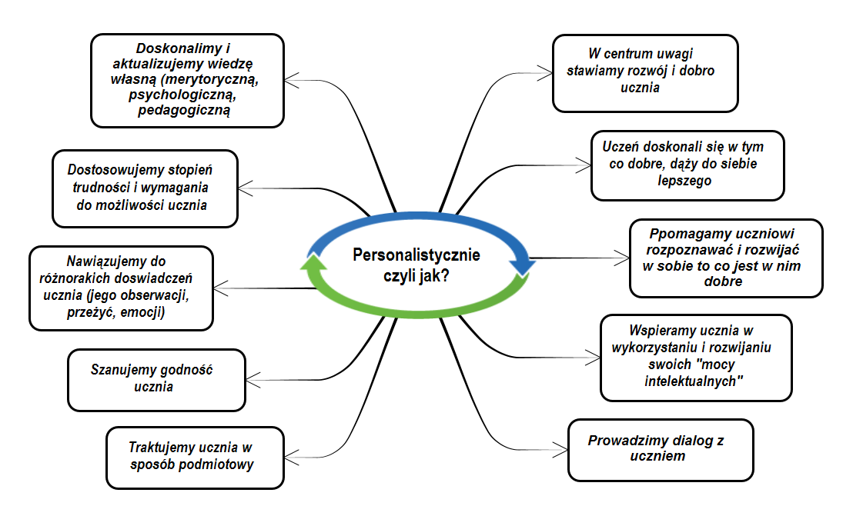
Personalizm w kształceniu geograficznym

Slide 8
Istota i cele geografii humanistycznej (GH)

Slide 9
Istota i cele geografii humanistycznej (GH)
Główne zagadnienia:
Czym jest geografia humanistyczna?
Dlaczego geografia humanistyczna w szkolnej geografii ?
Cele edukacyjne GH
GH w zapisach nowej podstawy programowej
Inspiracje - przykłady ujęć humanistycznych

Slide 10
Istota geografii humanistycznej (GH)
Tekst źródłowy : Czym jest geografia humanistyczna?
Zadanie (praca w dwójkach):
Po zapoznaniu się z tekstem źródłowym jedna z osób przedstawia istotę geografii w ujęciu humanistycznym a druga przedstawia istotę pojęcia „miejsce” w rozumieniu geografii humanistycznej.

Slide 11
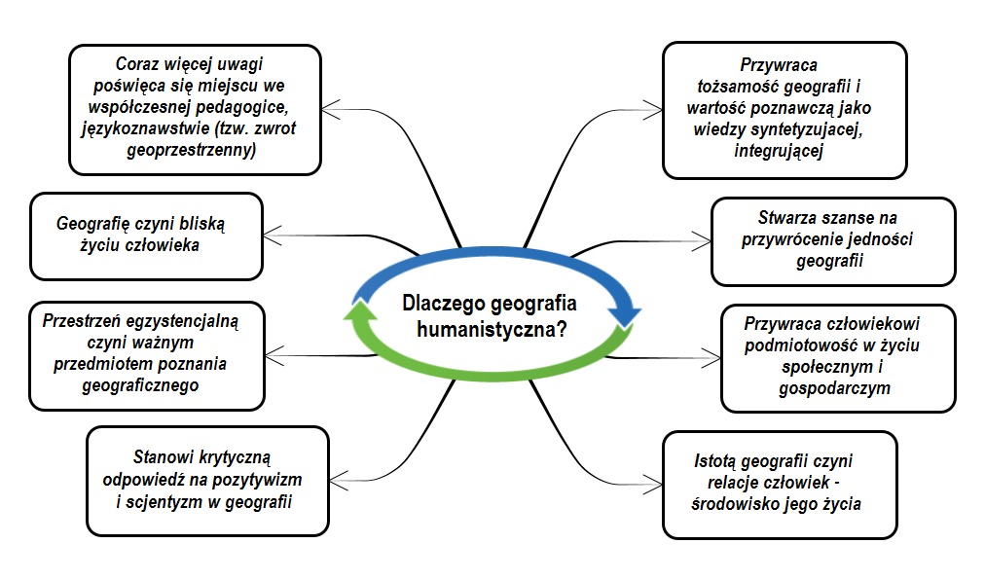
Dlaczego geografia humanistyczna? (w geografii jako nauce i geografii szkolnej)

Slide 12
Cele edukacyjne geografii humanistycznej Tradycje i współczesność
Ludomir Sawicki – 1932 „Geografia zmusza nas do wiązania w organiczną całość obydwu punktów widzenia [...], uczy nas patrzeć jednocześnie oczyma i humanisty i przyrodnika, chce zespolić całokształt zjawisk na powierzchni ziemi, wytłumaczyć wszystkie, tak różnorodne kategorie jedną przed drugą, wiążąc je w całość przyczynową i organiczną [...]
Aktualna podstawa programowa:
„…do wyjaśnienia części zjawisk i procesów społeczno-ekonomicznych i kulturowych niezbędne są ujęcia jakościowe oraz rozumienie w znaczeniu przyjętym w metodologii humanistycznej z odwoływaniem się do samego człowieka – jego istoty i podmiotowości. Podmiotowość ta warunkuje różnorodne motywy podejmowanych decyzji i działań oraz wpływa na zachowania społeczne. W rozumieniu motywów postępowania człowieka nie wystarczają często racjonalne, czysto logiczne przesłanki, ale czasem konieczny jest oparty na empatii wgląd w świat wyznawanych przez człowieka wartości, doświadczeń kulturowych, emocji.”

Slide 13
GH w zapisach nowej podstawy programowej
Kategorie celów edukacyjnych z zakresu geografii humanistycznej:
miejsce życia (zamieszkania) jako przestrzeń znacząca (jako miejsce);
wartość miejsca, jego tożsamość, indywidualność, „genius locci”;
więź mieszkańców z zamieszkiwanym miejscem (przestrzenią lokalną, miastem, wsią,);
dostrzeganie różnorakich wartości przestrzeni, krajobrazu, pozautylitarne postrzeganie środowiska geograficznego;
kulturowa interpretacja zjawisk i procesów oraz postrzegania przestrzeni w różnych kręgach cywilizacyjnych;
empatia – rozumienie potrzeb innych ludzi i ich zachowań:
myślenie kontemplacyjne, refleksyjne, emocjonalne - odnoszone do wartości, znaczeń;
wieloaspektowe rozpatrywanie relacji przyroda – człowiek

Slide 14
GH w zapisach nowej podstawy programowej
Karta pracy
Przyporządkuj dobrane w wiązki zapisy wymagań z zakresu geografii humanistyczne (w 6 ramkach oznaczonych dużymi literami alfabetu) podanym
6 kategoriom celów kształcenia

Slide 15
Geografia malownicza
Inspiracje - przykłady ujęć humanistycznych
Geografia malownicza czyli jaka?
„W przedmowie do mojej «Gieografji Poglądowej» zwróciłem uwagę, iż przy nauczaniu gieografji należy, prócz władzy myślenia i obserwacji, pobudzać też wyobraźnię ucznia, oddziaływać na jego stronę estetyczną, przez czytanie pięknych opisów krain dalekich…” (Nałkowski 1902)
uzupełnienie wiedzy racjonalnej doświadczeniem osobistym,
przeżyciami emocjonalnymi, zaangażowaniem osobistym;
jest to pomost łączący geografię z literaturą piękną i innymi dziedzinami sztuki;
więcej opisu niż formalnych definicji i wyliczeń suchych faktów; to efekt połączenia naukowej precyzji i artystycznej plastyki, rzeczowości i wrażliwości;

Slide 16
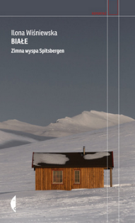

„LUD Z grenlandzkiej wyspy”
Inspiracje - przykłady ujęć humanistycznych
Opowieść – narracja
…Grenlandia Wiśniewskiej jest jak baśń, po której trochę strach zasnąć. Autorce udało się napisać intymną książkę o największej wyspie na świecie, coś więcej niż reportaż…
…udało się odwrócić narrację, spojrzeć na rozdarcie tożsamościowe mieszkańców Grenlandii, którzy nie muszą już być Duńczykami, ale nie wiedzą, jakimi Grenlandczykami chcą się stać…

Slide 17
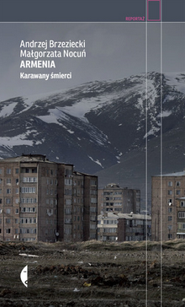
„ARMENIA. Karawany śmierci”
Inspiracje - przykłady ujęć humanistycznych
Opowieść – narracja
…autorzy … jak zwykle zresztą, tkają opowieść z ogromną delikatnością i empatią. Gdyby to nie była książka, ale ormiański dywan, to pewnie w samym centrum byłaby mapa z ukradzioną przez Turków górą Ararat. Obok byłby Górski Karabach, a wokół niego armia żołnierzy gotowych do wojny z Azerbejdżanem. Nie zmieściłyby się portrety milionów emigrantów, którzy kiedyś uciekali przed prześladowaniami, a dziś przed korupcją i bezrobociem. Brzezicki i Nocuń relacjonują zatrważające losy całego kraju i poszczególnych osób. Mocne, brutalne obrazy sprawiają, że czytelnik musi przystanąć, przerwać lekturę i poradzić sobie z trudnymi emocjami…

Slide 18

„HEN Na północy Norwegii”
Inspiracje - przykłady ujęć humanistycznych
Opowieść – narracja
Losy pojedynczych ludzi – Bror i Ibert Amundsenowie
Pogoda, zimno - odczuwane, noc i dzień polarny w psychice człowieka, domy, okna
Morze – źródło pożywienia, pracy, dochodów
Ryby – gatunki, połów, przetwórstwo
Łososie - dzikie i hodowlane
Historia - II wojna wygnanie, spalone miasta, domy
Saamowie (Lapończycy) – ich tożsamość: zajęcia,
stroje, pożywienie, joik, życie w rytm przyrody
Norwegizacja - niszczenie tożsamości, wstyd, lęki,
walka Saamów o zachowanie tożsamości, tradycje,
wolność, środowisko

Slide 19

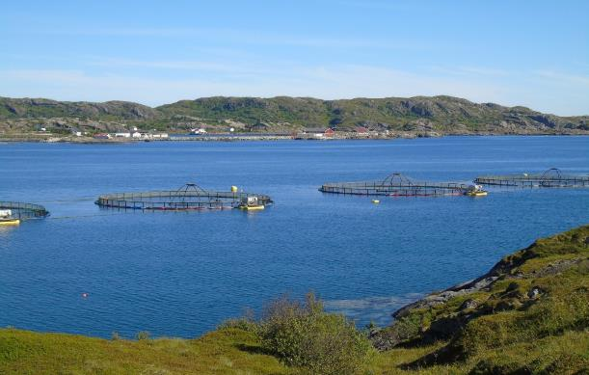
„HEN Na północy Norwegii”
Inspiracje - przykłady ujęć humanistycznych
Opowieść – narracja
Cytat: łosoś hodowlany (s.68)

Slide 20


„HEN Na północy Norwegii”
Inspiracje - przykłady ujęć humanistycznych
Opowieść – muzyka
Joik
Mary Boine

Slide 21
Inspiracje - przykłady ujęć humanistycznych
Reportaż
Doktorat honorowy Ryszarda Kapuścińskiego
laudacja ‒ wykład ‒ Jan Miodek o reportażach Ryszarda Kapuścińskiego:
„Budowa i tok myślowy wszystkich tych tekstów prowadzą prawie zawsze od szczegółów, przedstawionych z iście fotograficzną precyzją, od uogólniających sądów – kulturowych, cywilizacyjnych, socjologicznych, historiozoficznych. Te pierwsze budzą podziw dla pochylenia się nad losem konkretnego człowieka, dla niezwykłego daru dostrzeżenia istotnego szczegółu w migotliwym pejzażu otaczających nas rzeczy i zjawisk. Czy na przykład opis funkcji afrykańskiego drzewa, synonimu życia na tamtym kontynencie, nie dał mi więcej niż lata nauki geografii w szkole? Czy nie dopiero ten opis nauczył mnie Afryki?"

Slide 22

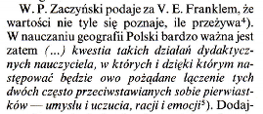
Inspiracje - przykłady ujęć humanistycznych
Łączenie i godzenie ze sobą:
- logiki i racjonalności z wrażliwością, uczuciowością
- świata faktów i świata symboli, znaczeń i wartości,
- pięknej formy poetyckiej z informacją o geograficznej rzeczywistości

Slide 23
Inspiracje - przykłady ujęć humanistycznych
Nowe wymaganie programowe nawiązujące do ujęcia humanistycznego w geografii:
„rozumie na czym polega kulturowe postrzeganie przestrzeni przez człowieka oraz na podstawie materiałów źródłowych analizuje różnice w jej postrzeganiu w różnych kręgach kulturowych”
Tekst źródłowy
Zadanie:
Na podstawie analizy tekstu źródłowego podaj przykłady różnic w postrzeganiu przestrzeni w różnych kręgach kulturowych

Slide 24



Inspiracje - przykłady ujęć humanistycznych
Podstawowa literatura - geografowie

Slide 25



Inspiracje - przykłady ujęć humanistycznych
Podstawowa literatura - geografowie

Slide 26




Inspiracje - przykłady ujęć humanistycznych
Podstawowa literatura – socjologowie, literaturoznawcy

Slide 27
Zadania i cele edukacji krajobrazowej

Slide 28
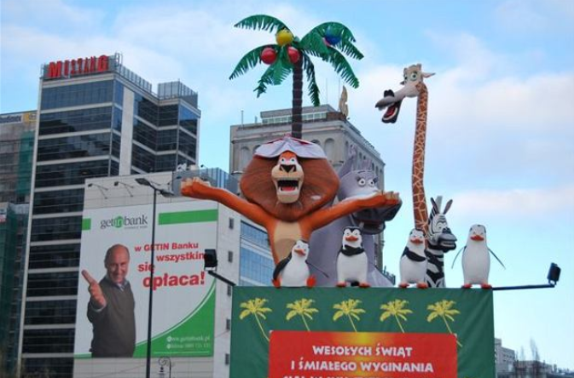
Dlaczego edukacja krajobrazowa?
Jak się nam podoba?

Slide 29
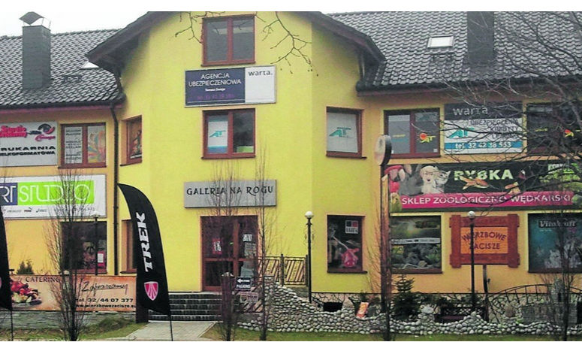
Dlaczego edukacja krajobrazowa?
Jak się nam podoba?

Slide 30
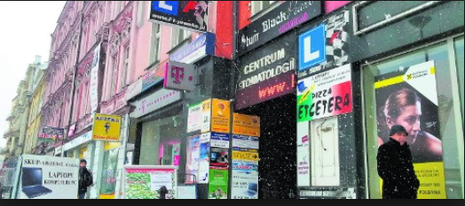
Dlaczego edukacja krajobrazowa?
Jak się nam podoba?

Slide 31
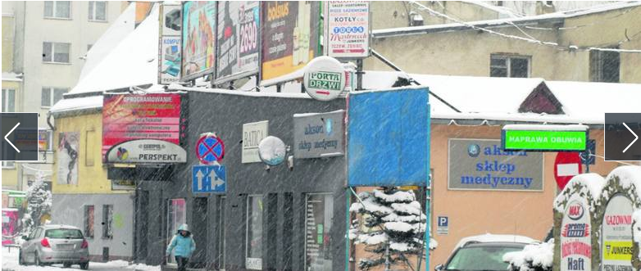
Dlaczego edukacja krajobrazowa?
Co o tym myślimy?

Slide 32
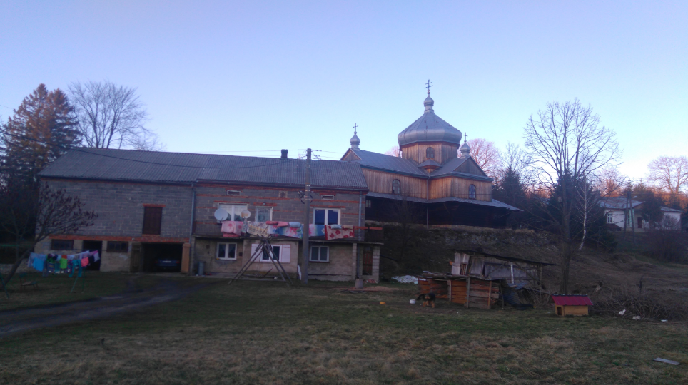
Dlaczego edukacja krajobrazowa w szkole ponadpodstawowej?
Co o tym myślimy?

Slide 33
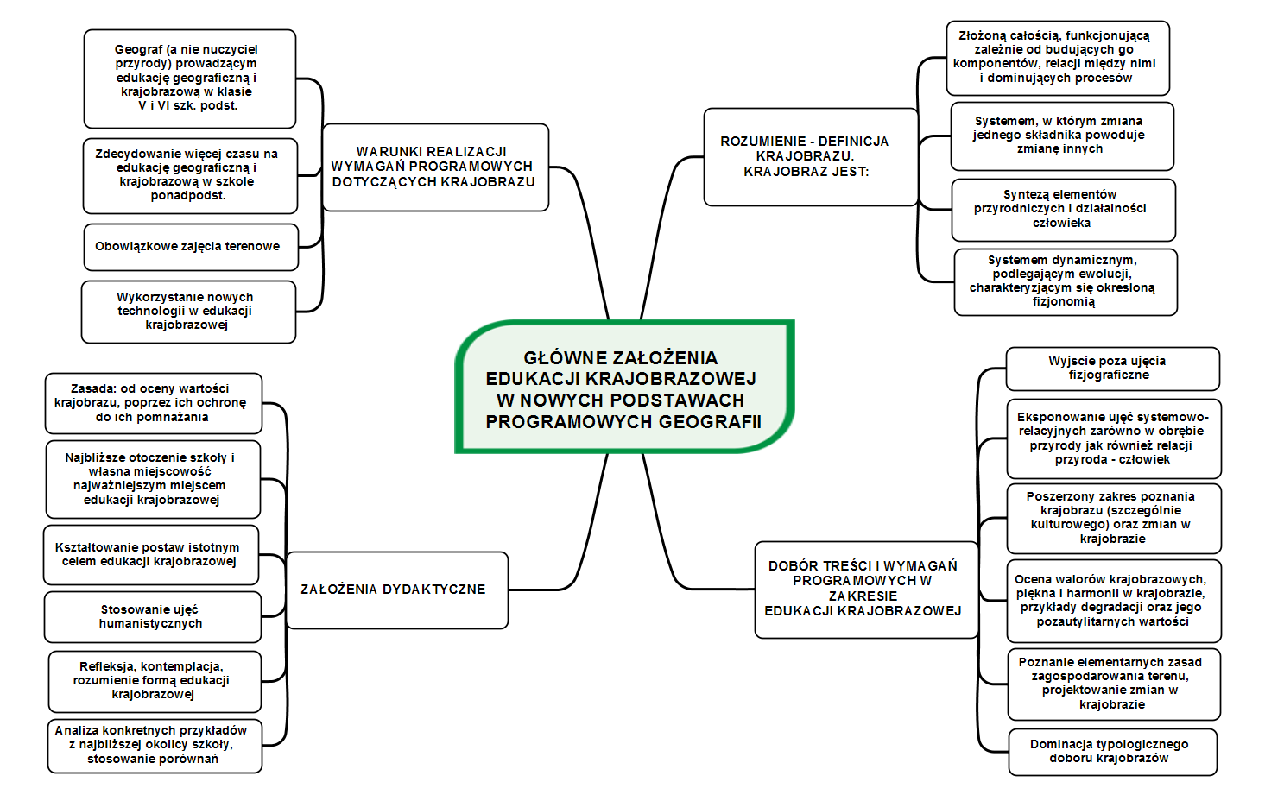
Główne założenia edukacji krajobrazowej

Slide 34
Główne założenia edukacji krajobrazowej
Zadanie
Wśród zaprezentowanych na schemacie założeń edukacji krajobrazowej w nowych podstawach programowych geografii wskaż te, które w Twoim przekonaniu są szczególnie istotne w edukacji krajobrazowej w szkole ponadpodstawowej

Slide 35
Cele edukacji krajobrazowej
Zadanie
Na podstawie analizy zapisów podstawy programowej:
Podaj czego głównie dotyczą nowe wymagania programowe w zakresie edukacji krajobrazowej
Określ podstawowe różnice w zakresie i celach edukacji krajobrazowej w szkole podstawowej i ponadpodstawowej

Slide 36
Inspiracje – edukacja krajobrazowa
Ważną pomocą w edukacji krajobrazowej mogą być skłaniające do refleksji fotografie krajobrazów - oddające ich piękno, harmonię jak również poetyckie i literackie opisy.”
Szczególnie godne uwagi:
www.marekangiel.com
„Krajobrazy miejsc mi bliskich”. Zdjęcia krajobrazów przyrodniczych i kulturowych Polski, Europy i innych części świata
https;marekangiel.blogspot.com
„Ikonosfera krajobrazów kulturowych Polski w wymiarze realnym i symbolicznym. Blog (fotografie i słowo).

Slide 37
Inspiracje – edukacja krajobrazowa Genius loci
Tekst źródłowy
Zadanie (praca w dwójkach):
Po zapoznaniu się z tekstem źródłowym wyjaśniającym czym jest Genius loci przywołaj w pamięci i krótko opowiedz o:
Najbardziej znaczącym dla Ciebie miejscu. Co je wyróżnia? Dlaczego jest dla Ciebie ważne?
Miejscu, które w Twojej ocenie wyróżnia się swoistym genius locci. Co głównie decyduje o jego istnieniu?
Przestrzeniach w najbliższym otoczeniu Twojego domu, które wyróżniają się ładem i nieładem przestrzennym. Co głównie decyduje o ich istnieniu?

Slide 38
Dziękuję za uwagę!

